Slide 1
人生的奧祕
Notes:
我們今天要講的題目是，有意義的人生。

Slide 2
同學，你曾否想過
你人生的意義為何？
Notes:
同學，你曾否想過你人生的意義為何？
考上了大學，你想過怎樣的大學生活呢？
有沒有人想說說看？(互動)
非常好，這些都很好，
但是到底甚麼纔是我們人生真正的意義呢？

Slide 3
是財富嗎?
是享樂嗎?
是學問嗎?
是成就嗎?
Notes:
還是成就呢?

Slide 4
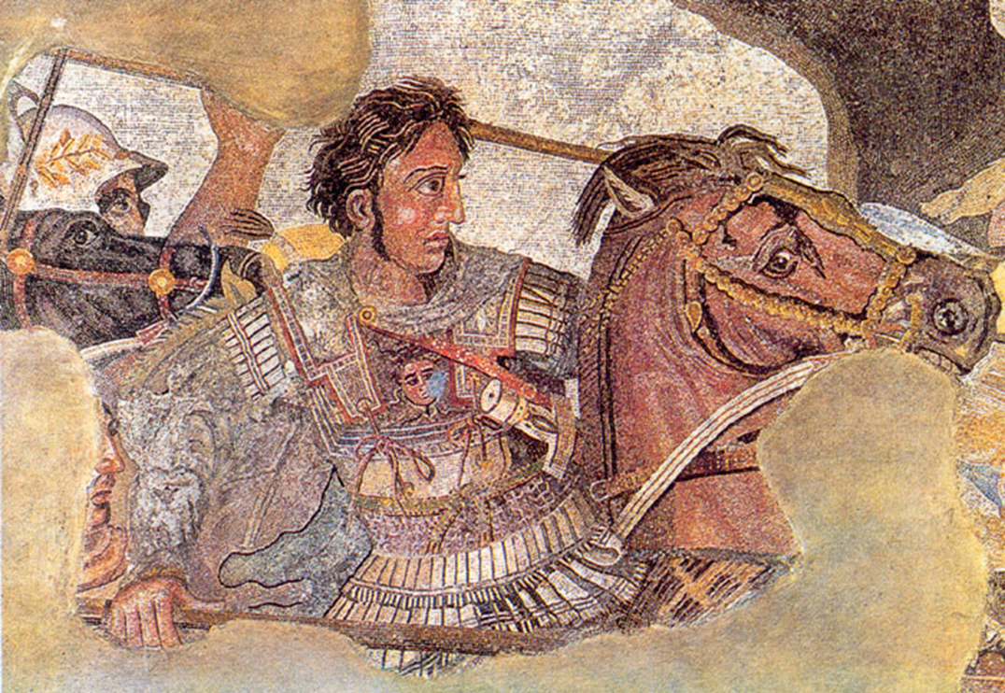
馬其頓國王
亞歷山大
(西元前356年～323年)
Notes:
我們來看歷史上幾個有名的人物：
亞歷山大，是馬其頓的國王，出生於西元前356年
他英武有名，國富兵強，一生從來沒有打過敗仗
被認為是歷史上最成功的統帥之一

Slide 5
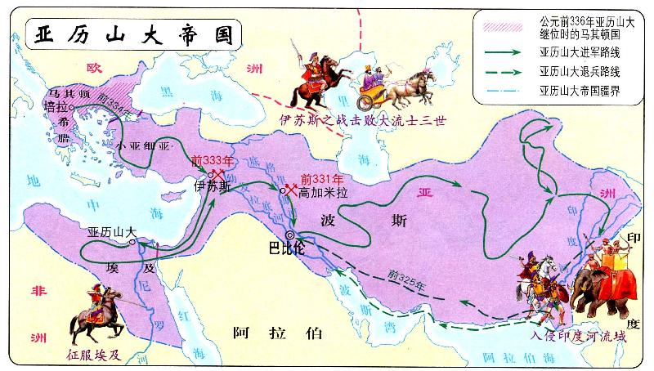
爭霸歐亞非三洲
國勢之大空前絕後，
威榮之盛蓋世無雙。
Notes:
他在數年之內征服了歐亞非三洲，稱霸世界
有一句話是這麼形容他的：
國勢之大空前絕後，威榮之盛蓋世無雙

Slide 6
一天，死亡找到了他
Notes:
然而，有一天，死亡找到了他，他不願離去，但卻無法逃避
此時他想到榮華竟如此虛空，人生竟如此短暫

Slide 7
空手來到世界
仍舊空手離世
Notes:
他便囑咐他的家人：『死後要將我的棺材兩邊，鑽開兩個圓洞，將我兩臂兩手放在棺材外，並且到街上去遊行，好喚醒世人，叫他們看見我是空手來到世界，仍舊空手離世，一切榮華、富有、皇宮、美女、金銀、財寶、盛譽、美名，一點也帶不走！』

Slide 8
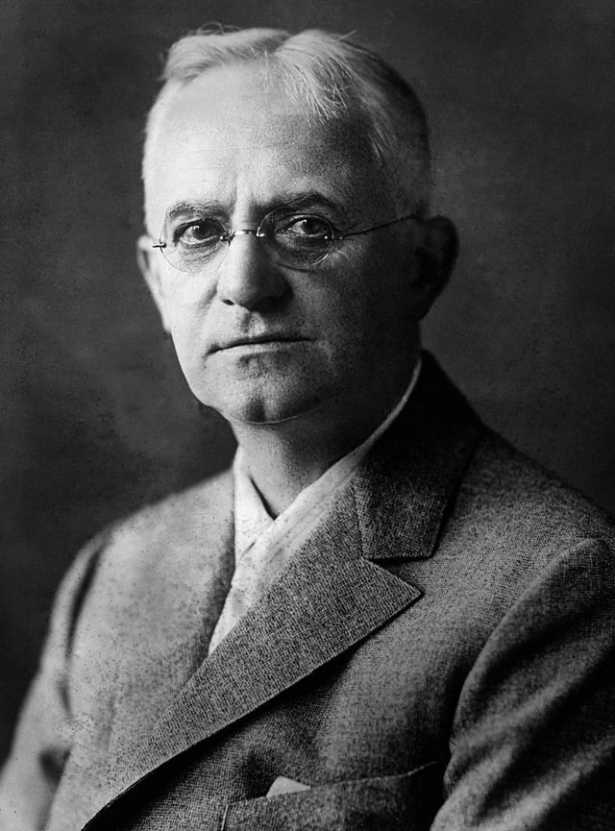

柯達相機創辦人
喬治·伊士曼
（George Eastman，1854 ～ 1932）
Notes:
另外，在近代有一個著名人物，柯達相機的創辦人：喬治·伊士曼

Slide 9
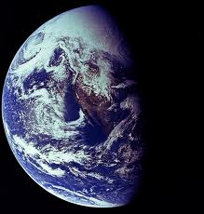
西半球商店開門作生意
東半球關門睡覺
Notes:
他所創辦的柯達相機在世界每一個角落幾乎都有它的分店
當西半球商店開門作生意時，東半球關門睡覺

Slide 10
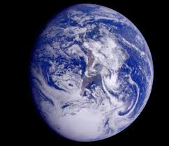
東半球商店開門作生意
西半球關門睡覺
Notes:
而東半球開門作生意，西半球關門睡覺，可說晝夜都在作生意

Slide 11
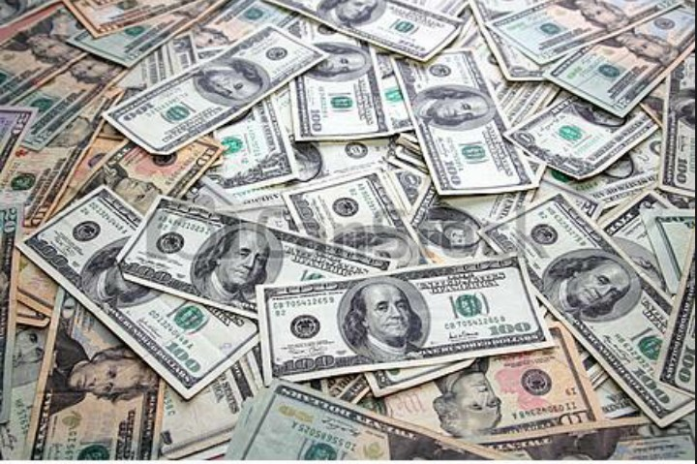
家財萬貫，人生福樂
Notes:
他在各大銀行都有存款，可以任意開支票提取
他的收入不是以一年一月計算，是以每秒鐘計算
可說是家財萬貫，享盡人生福樂

Slide 12
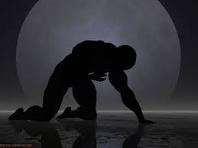
別人看他快樂
他卻十分痛苦
Notes:
然而，別人看他快樂，他卻十分痛苦
世人所用方法，他已用盡，有錢有勢，有甚麼是他辦不到的？
但他越有錢，苦悶越加厲害

Slide 13
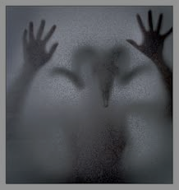
遊遍世界
卻仍無法解除煩悶
至終投海自殺
Notes:
最後，他遊遍世界，卻仍無法解除煩悶
至終，在返美途中投海自殺了！

Slide 14
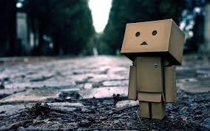
為何仍覺虛空呢?
他們幾乎擁有一切
他們到底缺少了甚麼？
Notes:
同學，我們想想看，他們幾乎擁有一切，為何仍覺虛空呢？
他們到底缺少了甚麼？

Slide 15
神
體
魂
靈
創一27 「神就按著自己的形像創造人…。」
帖前五23 「願你們的靈、與魂、與身子得蒙保守。 」
Notes:
在聖經中，有一處經節說到：「神就按着自己的形像創造人…。」
這邊說到人有神的形像。一個手套，有手的形狀，目的是為着裝手，同樣，人有神的形像，目的乃是為着盛裝神。
人如何盛裝神呢？另一處經節說：
「願你們的靈、與魂、與身子得蒙保守。」
這指明人有三個部分：靈、魂、身體。最外面是身體，我們有食衣住行的需要；裏面有魂，就是我們的心思，可以思考、追求學問、還有情感，我們會喜歡和家人、朋友再一起，以及意志，可以判斷、作決定；然而，當我們衣食無缺、功成名就時，卻仍然覺得深處不滿足，因為在我們的深處有一個部分叫作靈，這個靈是用來接觸神、接受神的部分。而神是靈，渴望進到我們的靈裏，作我們真正的滿足，這就是我們人生真正的意義

Slide 16



神
賜生命的靈
釘死
復 活
流出寶血
洗淨罪
耶穌
人的生活
埋葬

Slide 17

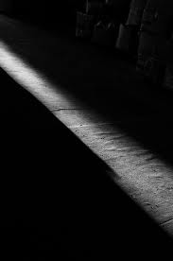
如何接受神呢？
Notes:
今天，我們如何接受神呢？

Slide 18
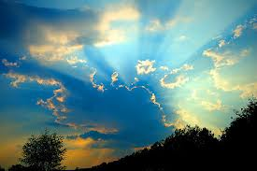
可十六16
信而受浸的必然得救，
信是裡面的的得救
受浸是外面的確認
Notes:
接受神有兩個步驟：第一是信，第二是受浸。
信是裏面的得救；受浸是外面得確認。
現在，我們來禱告，我說一句，你們跟我說一句：
「主耶穌，我是一個虛空的人，我需要你，哦，我願意接受你，作我的救主，作我的生命，主耶穌，謝謝你。」

Slide 19
現在可以受浸了！
Notes:
我們的禱告就是第一步：相信。現在，我們可以受浸了

